Slide 1
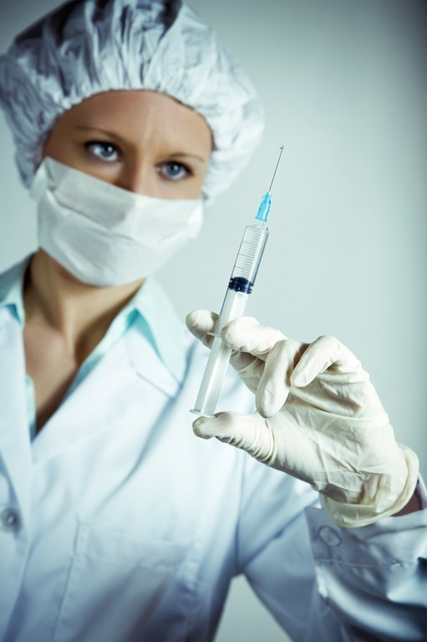
Основные инфекционные болезни, их классификация и профилактика

Slide 2
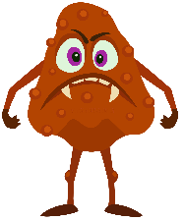
Инфекционные болезни
Инфекционные болезни — это группа болезней, которые вызываются специфическими возбудителями, такими как болезнетворные бактерии, вирусы или простейшие грибки.
Профилактика инфекционных болезней — это комплекс мероприятий, направленных на предупреждение заболеваний или устранение факторов риска.

Slide 3
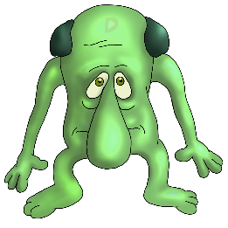
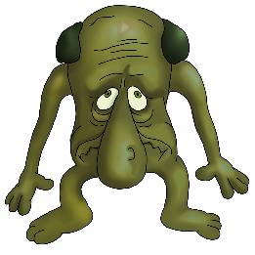
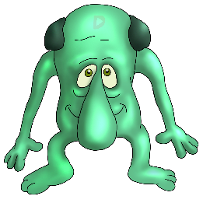
Периоды развития большинства инфекционных болезней
Инкубационный
Начальный
Период основных проявлений
Угасание симптомов
Возбудители уже находятся в организме, но не проявляют себя
Проявляются внешние признаки заболевания
Разгар болезни, наиболее тяжёлое состояние организма
Выздоровление

Slide 4
Классификация инфекционных болезней
Тип инфекции | Примеры заболеваний
Кишечные инфекции | Брюшной тиф, вирусный гепатит А, вирусный гепатит Е, дизентерия, холера
Инфекции дыхательных путей | Ветряная оспа, грипп, дифтерия, коклюш, корь, краснуха, скарлатина и т. д
Кровяные инфекции | Возвратный тиф, окопная лихорадка и сыпной тиф
Инфекции наружных покровов | Вирусный гепатит В, вирусный гепатит С, вирусный гепатит D, рожа, трахома

Slide 5
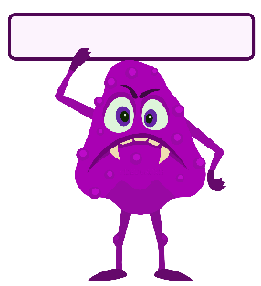
Иммунитет
Профилактика инфекционных заболеваний подразумевает проведение предупредительных мероприятий, направленных на повышение иммунитета организма человека, для поддержания или выработки его невосприимчивости к инфекционным болезням.
Инфекционный агент
А мне всё равно!
Неинфекционный агент
Иммунитет — невосприимчивость организма к инфекционным и неинфекционным агентам.
Инфекционные агенты — бактерии, вирусы.
Неинфекционные агенты — ядовитые вещества или иные чужеродные для организма продукты.

Slide 6
Виды иммунитета
Врождённый
Приобретённый
Передаётся по наследству вместе с другими генетическими признаками
Вырабатывается в результате перенесённой болезни или вакцинации
Активный
Пассивный
Перенесение определённой болезни или вакцинации
Искусственное введение в организм антител

Slide 7
Иммунная система
Иммунная система — это совокупность органов, тканей и клеток, обеспечивающих развитие иммунного ответа и защиту организма от агентов, обладающих чужеродными свойствами и нарушающих постоянство состава и свойств внутренней среды организма.
Антитела — химические комплексы, вырабатываемые иммунной системой, которые нейтрализуют активность токсинов, вирусов и бактерий.

Slide 8
Основные выводы
Инфекционные болезни — это патологическое состояние человеческого организма, вызванное болезнетворными микробами.
Иммунная система человека мобилизует организм на борьбу с микробами.
Люди, ведущие здоровый образ жизни, менее подвержены инфекционным болезням и более успешно их переносят.
1.
2.
3.

